Slide 1
Marathi Project
By Avanish Murkute
Class 6th B
Roll no.12

Slide 2
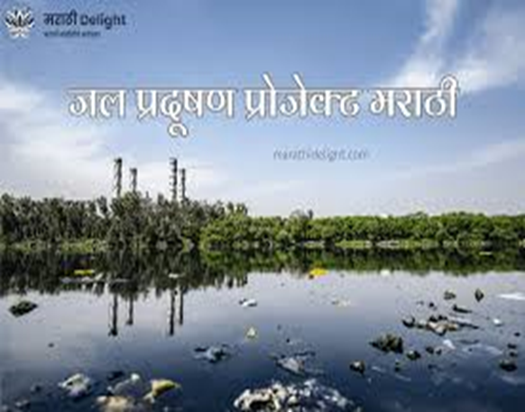
जलप्रदूषण

Slide 3
जल प्रदूषण (Water pollution)
जलप्रदूषण म्हणजे काय ?
पाण्याचे प्राकृतिक, रासायनिक आणि जैविक गुणधर्म बदलल्याने मानव व इतर सजीवांवर अपायकारक परिणाम करणारी जल प्रदूषण ही प्रक्रिया आहे. नैसर्गिक पाण्यात एखादा बाह्य पदार्थ अथवा उष्णता यांची भर पडल्यास ते पाणी प्रदूषित होऊन त्याचा मानव, इतर प्राणी आणि जलीय जीव यांना अपाय होतो.

Slide 4
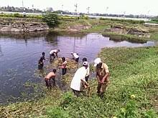
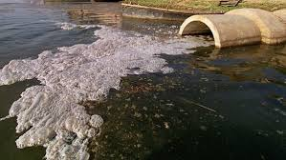

Slide 5
जलप्रदूषणाची कारणे जलप्रदूषण हे विविध मानवी क्रियांमुळे होते जे जलस्रोतांमध्ये हानिकारक पदार्थांचा प्रवेश करतात. जलप्रदूषणाच्या प्रमुख कारणांमध्ये औद्योगिक कचरा, कीटकनाशके आणि खते असलेले कृषी वाहून जाणे, प्रक्रिया न केलेले सांडपाणी, तेल गळती आणि प्लास्टिक आणि इतर नॉन-बायोडिग्रेडेबल कचरा यांचा समावेश होतो. याव्यतिरिक्त, खाणकाम, जंगलतोड आणि घातक रसायनांची अयोग्य विल्हेवाट यामुळे पाणी दूषित होते तसेच जल प्रदूषण होते. या जलप्रदूषणामुळे जलीय परिसंस्था विस्कळीत होतात, वन्यजीवांना हानी पोहोचते आणि मानवांच्या आरोग्यास गंभीर धोका निर्माण होतो. नैसर्गिक कारणे, जसे की ज्वालामुखीचा उद्रेक आणि मातीची धूप, देखील जलप्रदूषणास कारणीभूत ठरू शकते, परंतु मानवी क्रियाकलाप प्राथमिक योगदान देतात

Slide 6
जलप्रदूषणाचे परिणाम जलप्रदूषणाचे परिणाम खालीलप्रमाणे आहेत. आरोग्य प्रभाव दूषित पाणी हे कॉलरा, टायफॉइड, हिपॅटायटीस ए आणि आमांश यांसारख्या जलजन्य रोगांचे प्रमुख स्त्रोत आहे. प्रदूषित पाण्यात विषारी रसायनांच्या संपर्कात आल्याने कर्करोग, न्यूरोलॉजिकल विकार आणि पुनरुत्पादक समस्यांसह गंभीर आरोग्य परिस्थिती उद्भवू शकते. पर्यावरणीय प्रभाव जलप्रदूषणामुळे पुनरुत्पादक प्रक्रियेत व्यत्यय येऊ शकतो, मासे मारले जाऊ शकतात आणि जलचरांचे अधिवास बदलू शकतात. या सर्वांमुळे जैवविविधता नष्ट होत आहे. कृषी प्रवाहातील अतिरिक्त पोषक घटक युट्रोफिकेशनला कारणीभूत ठरू शकतात, ज्यामुळे पाण्यातील ऑक्सिजनची पातळी कमी करणारे अल्गल ब्लूम्स होऊ शकतात. या प्रक्रियेचा परिणाम "डेड झोन" मध्ये होऊ शकतो जेथे जलचर जीवन जगू शकत नाही. आर्थिक परिणाम जलप्रदूषणामुळे आरोग्यसेवा खर्च वाढणे, पर्यटन महसूल कमी होणे आणि कृषी उत्पादकता कमी होणे यासह महत्त्वपूर्ण आर्थिक खर्च होऊ शकतात. जलप्रदूषणामुळे माशांच्या लोकसंख्येवर परिणाम होतो, मासेमारी उद्योगाचे मासे कमी होतात आणि आर्थिक नुकसान होते. प्रदूषित जलस्रोतांची स्वच्छता आणि प्रभावित परिसंस्था पुनर्संचयित करण्यासाठी भरीव खर्च होऊ शकतो. इतर प्रभाव जलप्रदूषणामुळे गोड्या पाण्याचे स्रोत निरुपयोगी होऊ शकतात, ज्यामुळे पिण्यासाठी, सिंचनासाठी आणि औद्योगिक वापरासाठी स्वच्छ पाण्याची उपलब्धता कमी होते. त्यामुळे पाणीटंचाईची समस्या वाढू शकते.

Slide 7
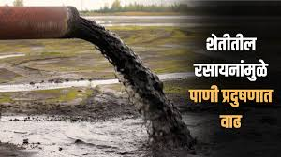
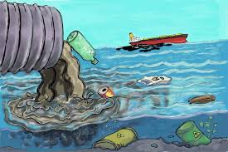

Slide 8
जलप्रदूषण रोखण्यासाठी सुचविलेले उपाय
जलप्रदूषण रोखण्यासाठीच्या उपाययोजना पुढीलप्रमाणे पाहता येतील.
पर्यावरणीय नियमांचे बळकटीकरण : जल (प्रदूषण प्रतिबंध आणि नियंत्रण) कायदा, 1974 आणि पर्यावरण संरक्षण कायदा, 1986 यांसारख्या कायद्यांची प्रभावी अंमलबजावणी आणि अंमलबजावणी महत्त्वपूर्ण आहे. केंद्रीय प्रदूषण नियंत्रण मंडळ (CPCB) आणि राज्य प्रदूषण नियंत्रण मंडळ (SPCB) सारख्या नियामक संस्थांनी अनुपालन सुनिश्चित करणे आणि उल्लंघन करणाऱ्यांवर कारवाई करणे आवश्यक आहे.
देखरेख आणि अनुपालन : नियमित पाण्याच्या गुणवत्तेचे निरीक्षण आणि डिस्चार्ज मानकांचे काटेकोर पालन केल्याने प्रदूषण रोखण्यात आणि कमी करण्यात मदत होऊ शकते.
रिअल-टाइम मॉनिटरिंग आणि लवकर प्रदूषण शोधण्यासाठी प्रगत तंत्रज्ञान आणि डेटा विश्लेषणे वापरली जाऊ शकतात.
सांडपाणी प्रक्रिया : आधुनिक सांडपाणी प्रक्रिया सुविधांमध्ये गुंतवणूक करणे आवश्यक आहे ज्यामुळे जलस्रोतांमध्ये प्रदूषकांचे विसर्जन कमी होईल.
जैवतंत्रज्ञानाचा वापर : जैवतंत्रज्ञानाच्या मदतीने आपण पाण्यातील हानिकारक प्रदूषकांना निष्प्रभ करण्यासाठी सूक्ष्मजीवांचे अभियंता करू शकतो. उदा. ऑइल जॅपर आणि ऑलिव्होरस-एस इ.
शाश्वत शेती पद्धती : सेंद्रिय शेती आणि एकात्मिक कीड व्यवस्थापन यांसारख्या शाश्वत शेती पद्धतींना चालना दिल्याने हानिकारक रसायनांचा वापर कमी होऊ शकतो आणि शेतीतील अपव्यय कमी होऊ शकतो.
औद्योगिक प्रदूषण नियंत्रण : औद्योगिक प्रदूषण नियंत्रित करण्यासाठी कठोर नियम आणि अंमलबजावणी यंत्रणा अंमलात आणल्यास हानिकारक पदार्थांचे जलस्रोतांमध्ये होणारे विसर्जन रोखण्यास मदत होऊ शकते.
घनकचरा व्यवस्थापन : योग्य विल्हेवाट आणि पुनर्वापरासह कचरा व्यवस्थापन पद्धती सुधारणे, लँडफिल्स आणि डंपसाइट्सपासून होणारे प्रदूषण कमी करू शकते.
जनजागृती आणि शिक्षण : जलसंधारणाचे महत्त्व आणि प्रदूषणाच्या परिणामांबद्दल जनजागृती करणे महत्त्वाचे आहे.
जलस्रोतांचा योग्य वापर आणि व्यवस्थापन याबद्दल समुदायांना शिक्षित करणे जबाबदारीची भावना वाढवू शकते आणि शाश्वत पद्धतींना प्रोत्साहन देऊ शकते

Slide 9
जलप्रदूषणावर घोषवाक्य – सर्वोत्तम आणि आकर्षक घोषणा
शुद्ध ठेवा, पाणी तुमचे आहे.
प्रदूषित पाणी, ज्यामुळे आयुष्य कमी होते.
स्वच्छ पाणी हा आपल्या जीवनाचा आधार आहे.
पाण्याचे रक्षण करा, आपल्या कुटुंबाचे रक्षण करा

Slide 10


